Slide 1
VSCode C++환경 구축
For windows

Slide 2
왜 VScode 인가
우리가 하려는 것은 ‘프로젝트’가 아닌, PS 이다. 그냥 C++ 컴파일 정도만 가능한 개발환경이면 충분
Sublime text 같은 대안 존재
아래 설치 단계 중 막히는 부분이 있으면, OT가 끝나고 도와드리겠습니당

Slide 3
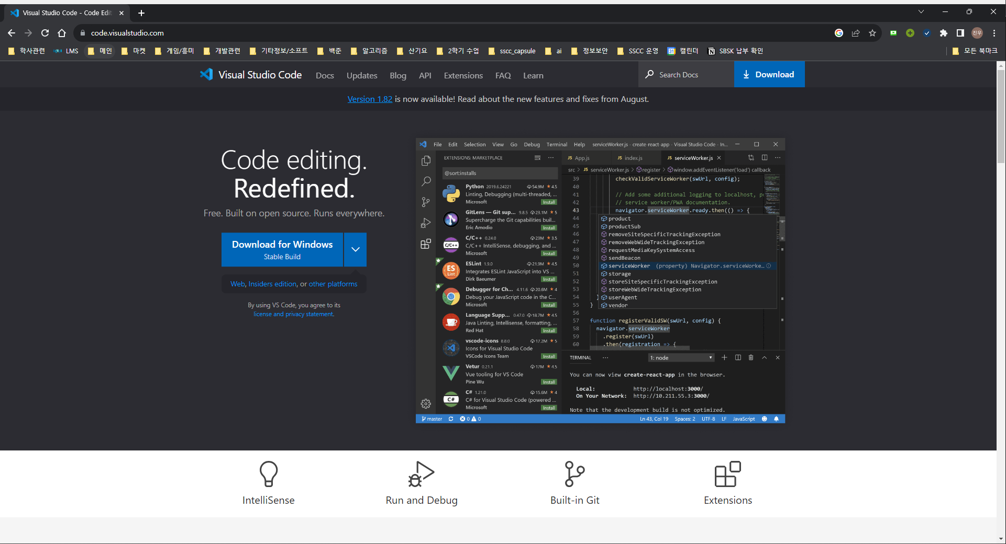
1. VScode 설치
https://code.visualstudio.com/ 다운받고 설치

Slide 4
2. C/C++ Extension Pack 플러그인 설치
Vscode 를 실행한 후, 좌측 배너의 Extension 을 클릭합니다.
검색창에 C 한 글자만 입력해도 바로 C/C++ Extension Pack이 뜹니다.
다음장에서 사진으로 설명

Slide 5
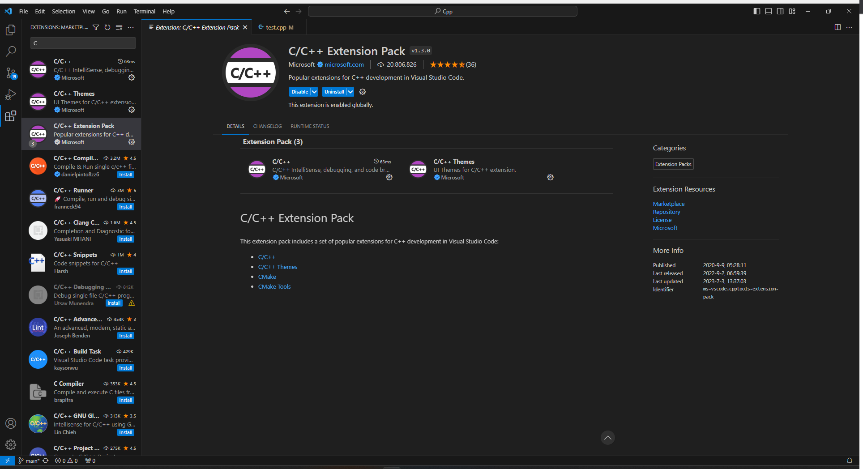
2. C/C++ Extension Pack 플러그인 설치
2.Install 사정없이 클릭
1.네모난거 무자비하게 클릭

Slide 6
아직 끝 아님!
C/ C++ Extension Pack 플러그인은 Syntax check, Error check, Smart Completion(Intelli Sense)만 해주는 확장 프로그램.
컴파일러를 설치한 것이 아니므로 컴파일러를 따로 설치해줘야 합니다.
C컴파일러 (MSVC,Clang,GCC/G++) 중 GCC/G++을 설치하겠습니다.

Slide 7
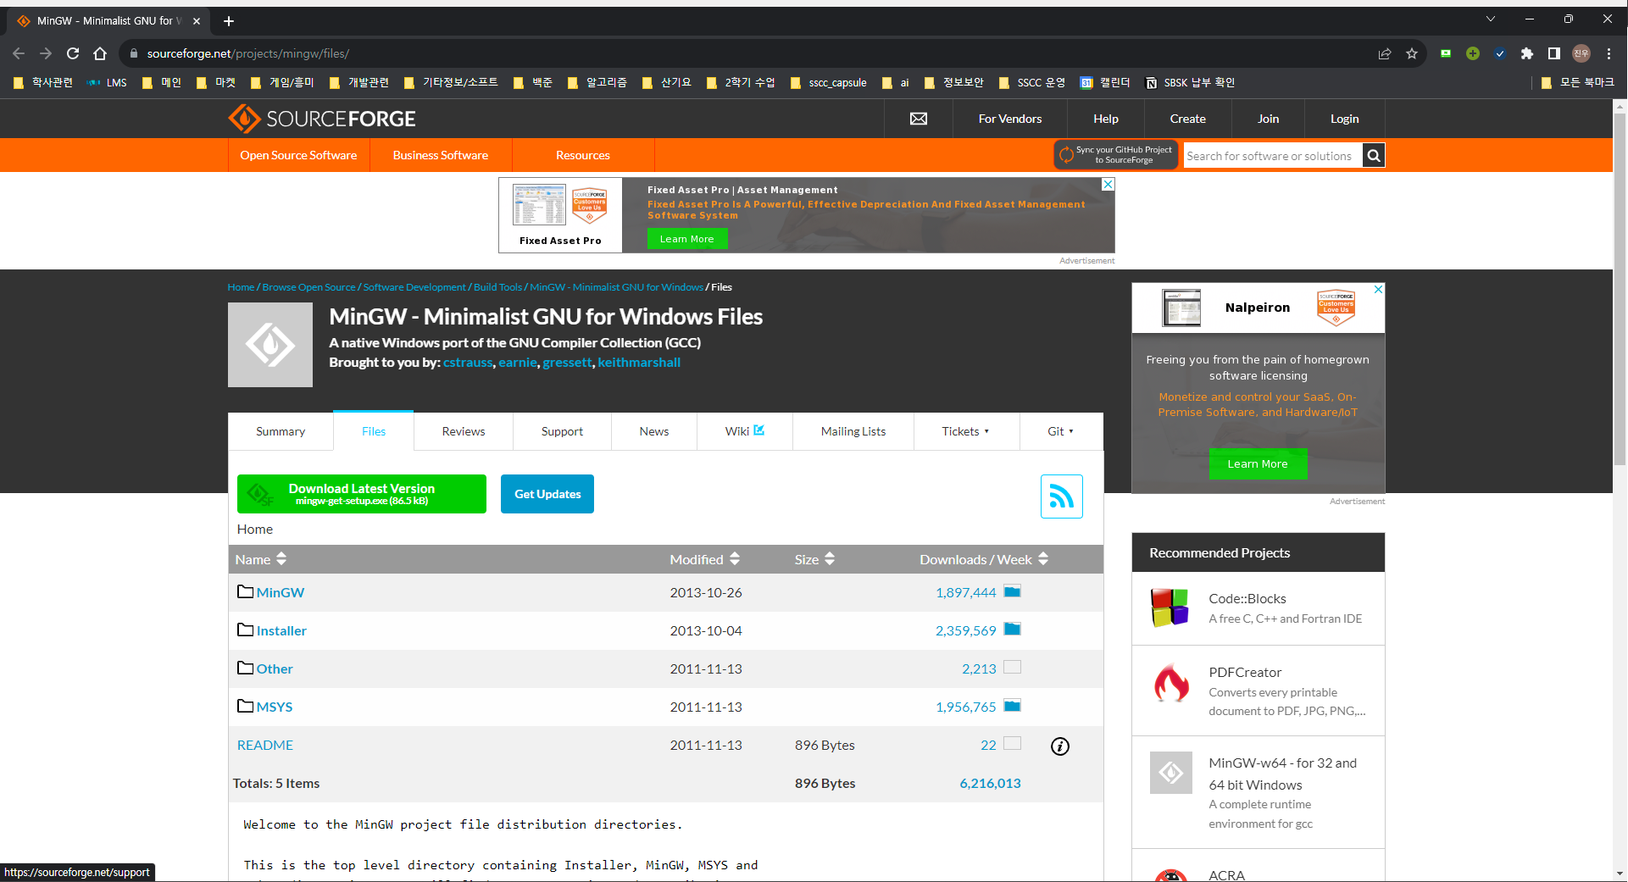
3.MinGW 설치 이게 뭔지 궁금하다면 https://ko.wikipedia.org/wiki/MinGW 정독하고 필기하고 암기
https://sourceforge.net/projects/mingw/files/ 여기로 순간이동 하고 초록색 버튼 괴롭히기

Slide 8
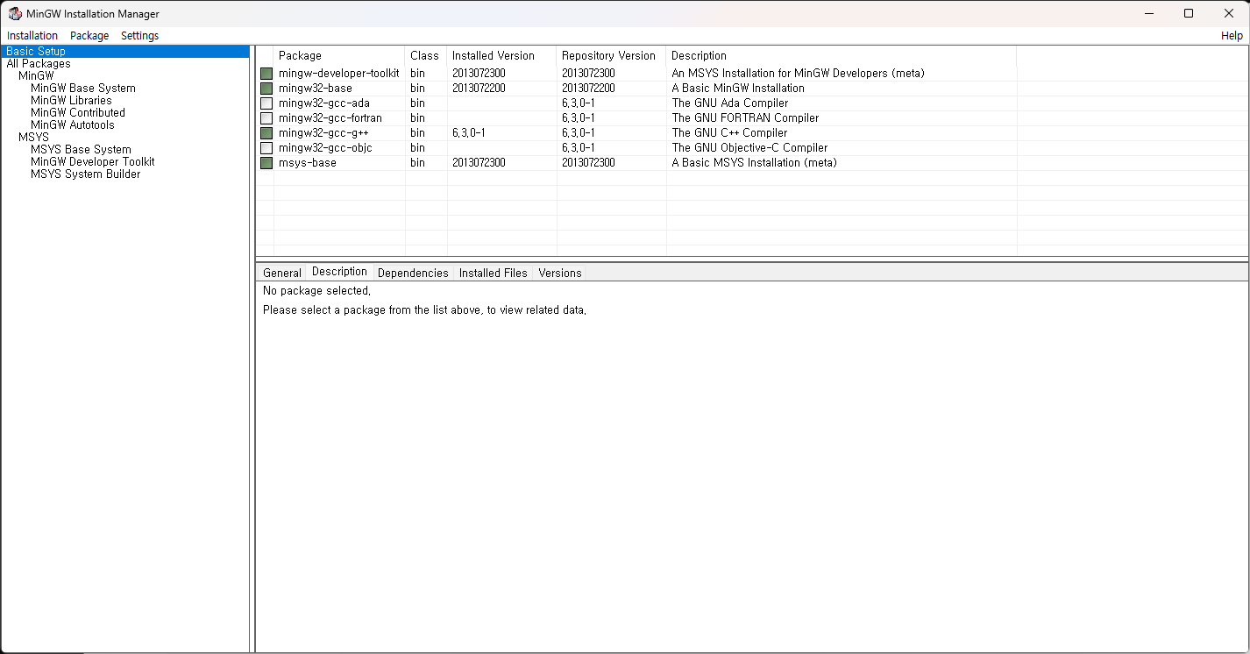
3.MinGW 설치 (1)
Install – continue – continue 하면 아래 창 뜹니다.

Slide 9

3.MinGW 설치(2)
초록색에 해당하는 행 우클릭 후 Mark for Installation 클릭, 아래 4개 모두 초록색 체크되었는지 확인부탁드려요
얜 아마도.. 자동 체크

Slide 10
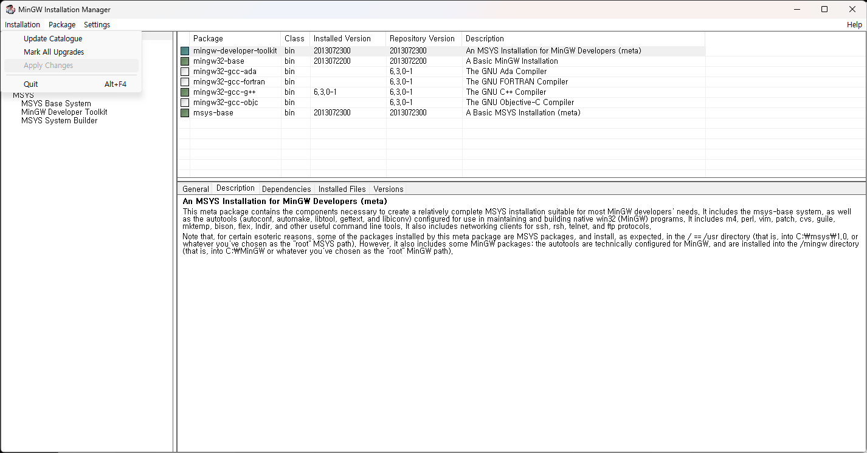
3.MinGW 설치(3)
Installation – Apply Changes –Apply – Close 클릭

Slide 11
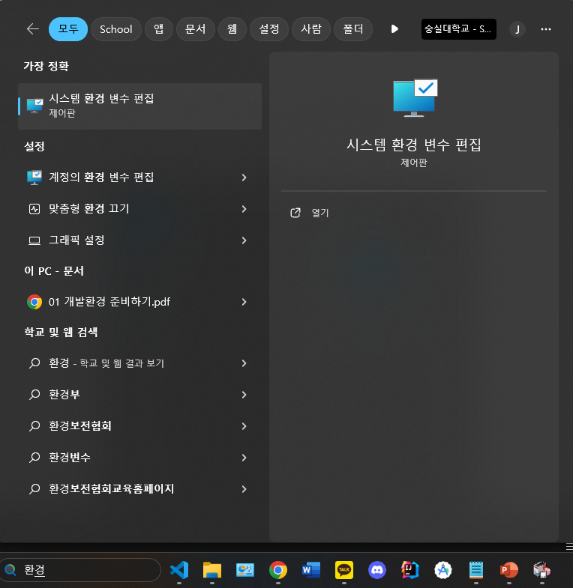
4.환경변수 편집(1)
윈도우 검색창에 환경을 사랑하는 마음으로 ‘환경’ 검색
‘시스템 환경 변수 편집＇실행

Slide 12
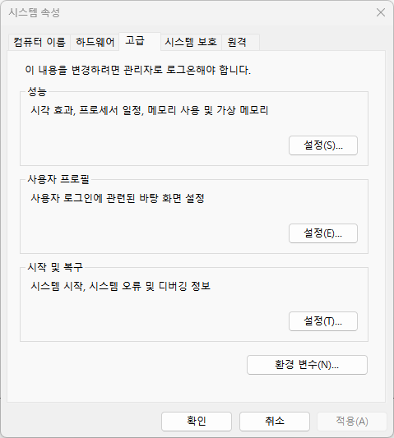
4.환경변수 편집(2)
고급 탭 – 환경 변수 클릭

Slide 13
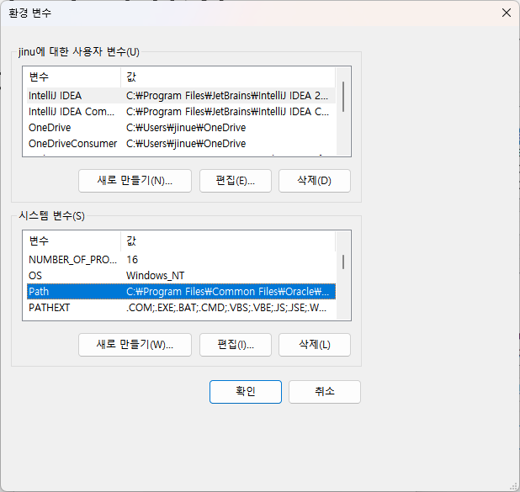
4.환경변수 편집(3)
아래 박스(시스템변수S) 항목에서 Path 를 찾습니다.
Path 항목 클릭해서 파랭이로 만들어준 다음 편집 버튼 클릭

Slide 14
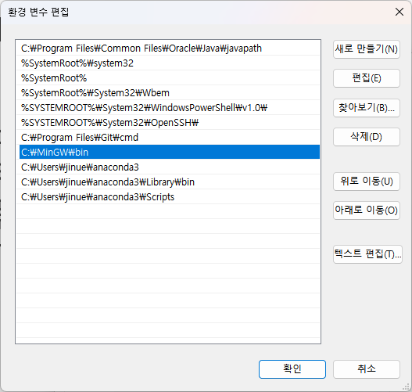
4.환경변수 편집(4)
우측 배너의 [새로 만들기] 클릭
새로 생긴 빈 슬롯에 다음과 같은 주소 입력
C:\MinGW\bin
각자 컴퓨터 환경(혹은 mingw 버전)에 따라 주소가 다를 수도 있습니다.
정확한 주소를 찾기 위해서는 탐색기 – C드라이브 – MinGW (MinGW32 이런 식일 수도 있음) – bin 파일 폴더를 찾아 경로를 빈 슬롯에 복붙해줍니다

Slide 15
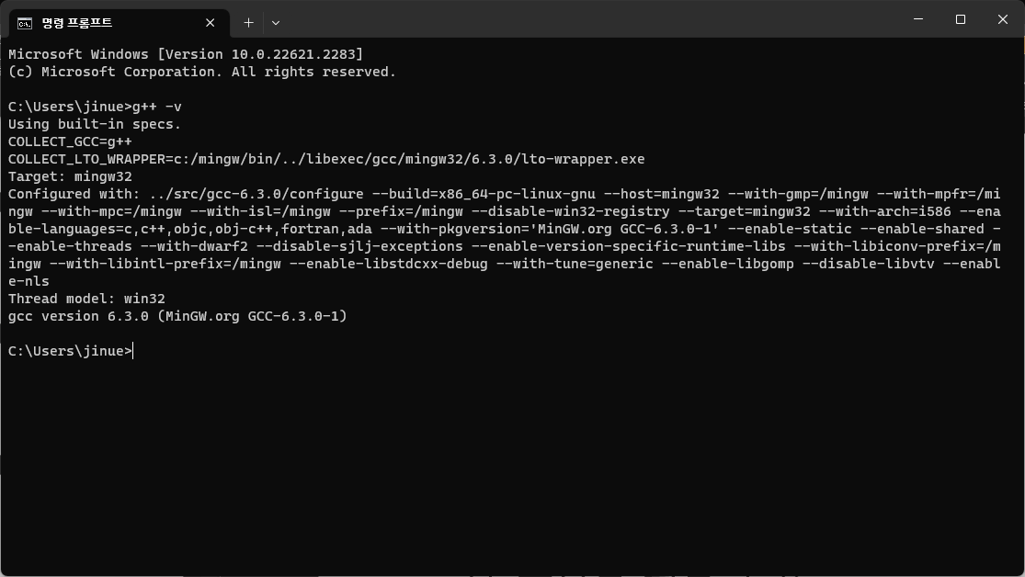
4.환경변수 편집 (5)
1. g++ -v
환경 변수 편집까지 잘 마무리 되었는지 확인 해보겠습니다.
윈도우+R 눌러서 빠른 실행 진입하시고 cmd입력해서 커맨드창을 띄웁니다.
g++ -v 입력 후 버전을 확인 (버전은 다를 수 있습니다.)
2. 이런거 비스무리 한 거 나오면 성공

Slide 16
5. Vscode 컴파일 테스트
Vscode 가 켜져 있다면 끕니다. (중요!)
앞으로 알고리즘 공부를 할 폴더를 원하는 위치에 임의로 생성합니다.
해당 폴더창의 검색창에서 커맨드 창을 띄우고 (경로창에 cmd치면 됨) code . 를 입력합니다. (점 빼먹지 않기)
테스트용으로 test.cpp파일을 만들어줍시다. (다음장에서 스크린샷으로 설명)

Slide 17
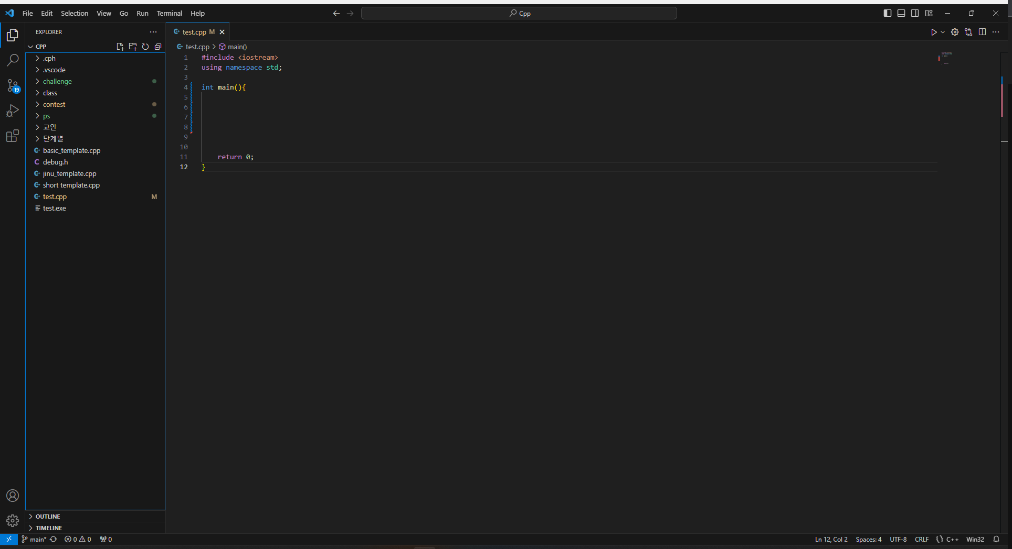
5. Vscode 컴파일 테스트(1)
2) 코드 편집 창에 다음과 같은 코드 입력.
#include <iostream> using namespace std; int main(){ cout<<“Let’s smoke, drink, boogie on and on”<<endl; return 0; }
1) 이거 클릭하고 test.cpp 입력 후 엔터

Slide 18
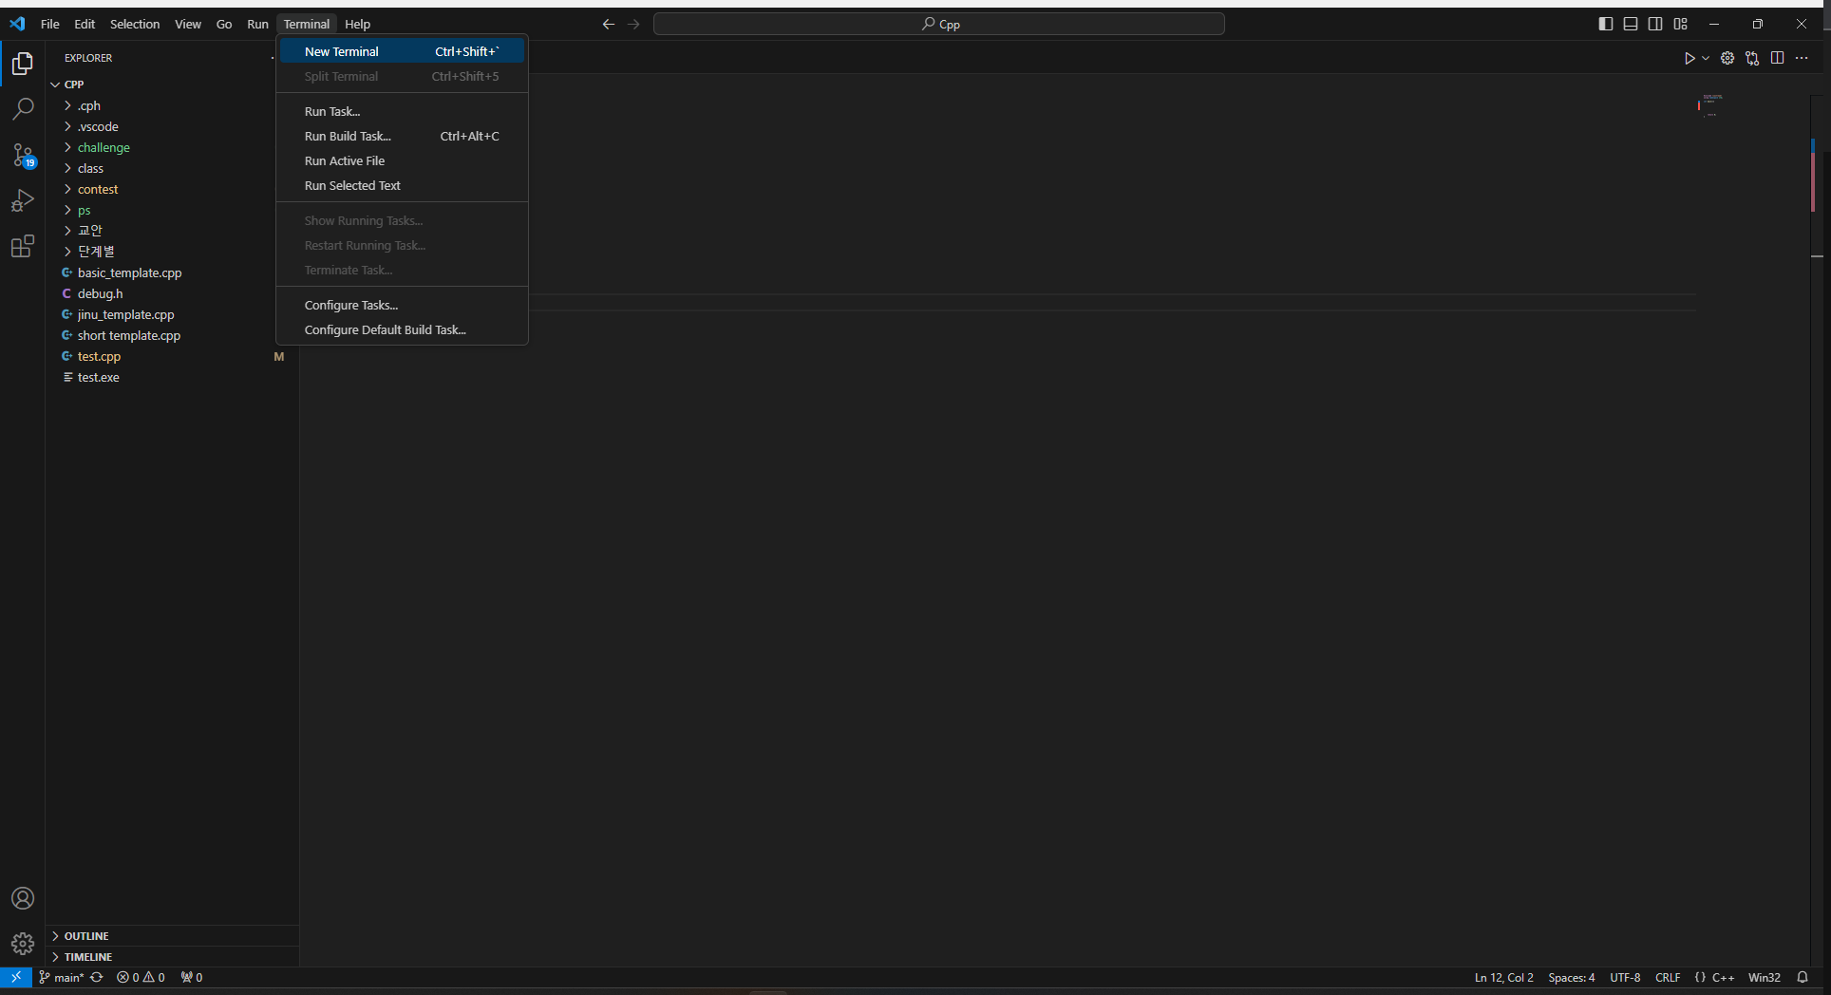
5.Vscode 컴파일 테스트(2)
Terminal - New terminal 띄우기

Slide 19
5.Vscode 컴파일 테스트(3)
Terminal 창에 다음 명령어 두 줄 입력 g++ -o test test.cpp ./test
터미널 창에서 확인

Slide 20
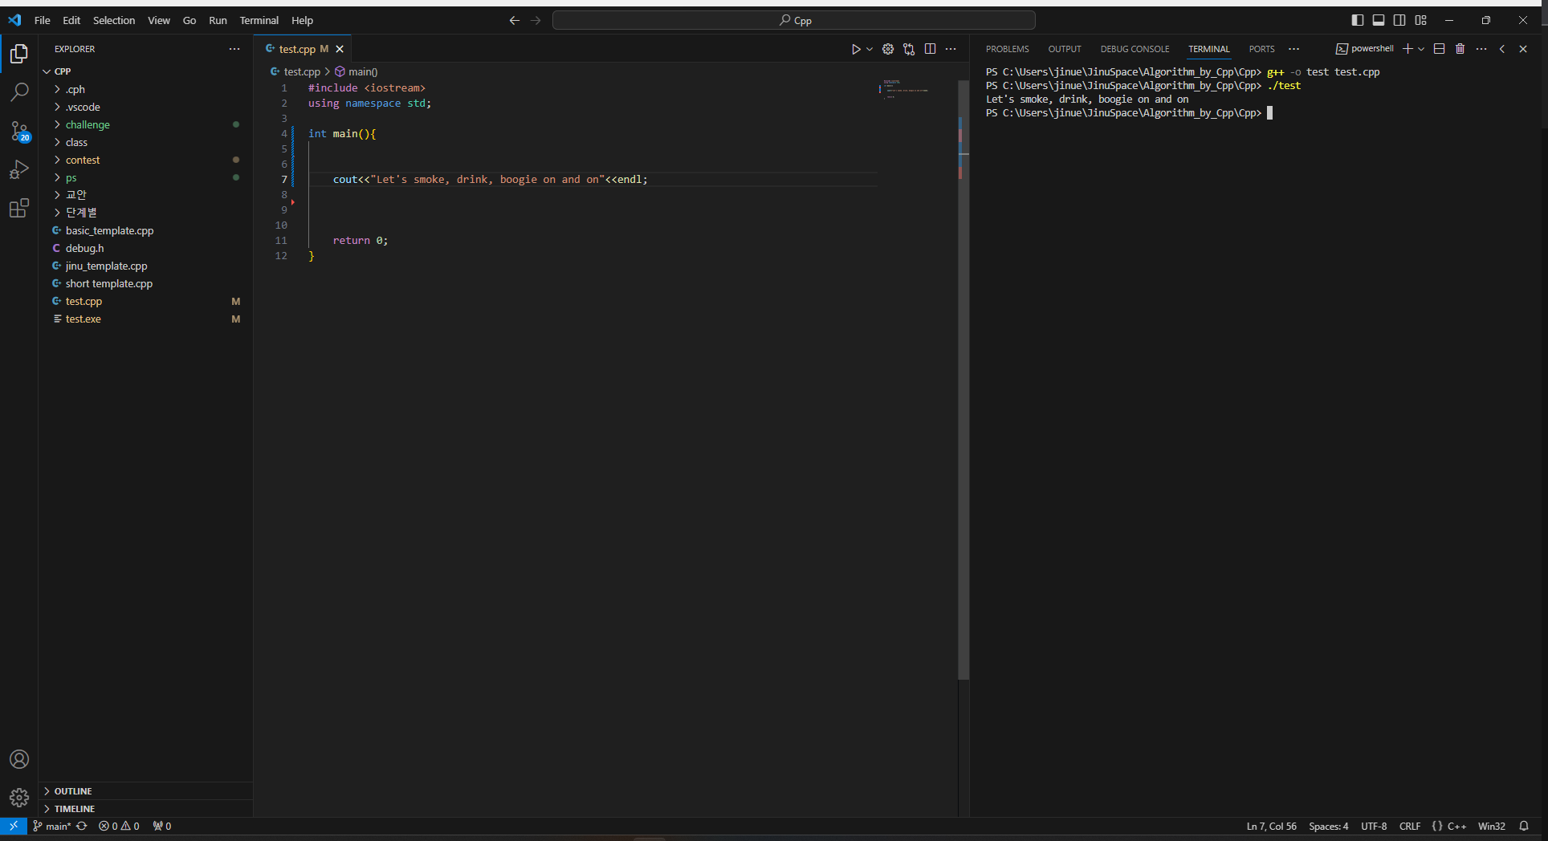
5.Vscode 컴파일 테스트(4)

Slide 21
끝
잘 안되시거나 모르는 점 생기시면 OT날 도와드리겠습니다.

